Slide 1


Про стан та перспективи розвитку споживчого ринку Луганської області
Департамент економічного розвитку,
торгівлі та туризму
Луганської обласної державної адміністрації
Доповідач в. о. директора
Департаменту Медведчук С.М.
м. Сєвєродонецьк, 2017

Slide 2
Мережа об’єктів роздрібної торгівлі, ресторанного господарства та побутових
послуг області – 7111 об’єктів, із них:
стаціонарні магазини – 3971 од., у т. ч. аптеки та аптечні пункти – 325 од;
напівстаціонарні об’єкти торгівлі – 850 од;
автозаправні станції, включаючи АГНКС та АГЗП – 97 од.;
торгівля поза магазинами (лотки, розкладки, торгівля зі складів, майданчиків тощо, торгівля з орендованих кутків, прилавків) – 210 од.;
ринки та торговельні майданчики – 39 од.;
об’єкти ресторанного господарства – 789 од.;
підприємства побутового обслуговування населення – 1155 од.

Slide 3
Об’єкти стаціонарної торгівлі – 3971 одиниця:
1910 од. (або 48 %) – продовольчі магазини;
2061 од. (або 52 %) – непродовольчі магазини
Загальна торговельна площа - 307,8 тис. кв. м
Забезпеченість населення області торговельною площею
у розрахунку на 1 тис. жителів складає 437 кв. м, що більше
на 33,2% від нормативу (328 кв. м).
Найбільша кількість об’єктів роздрібної торгівлі знаходиться у:
м. Сєвєродонецьку – 758 од. (14,8%);
м. Лисичанську – 620 од. (12,1%);
Старобільському районі – 483 од. (9,4%).
Загальний показник складає 1861 об’єкт або 36,3% від
загальної кількості по області

Slide 4
Великі торговельні мережі, які представлено в області
13 супермаркетів
ТОВ «АТБ-маркет»
6 супермаркетів «Семья»
ТОВ «Магазин «Продукти»
супермаркет «Велика Кишеня»
ТОВ «Фудмережа» у м. Сєвєродонецьк
2 супермаркети «Сільпо» ТОВ «Фоззі Фуд» у містах Сєвєродонецьк та Лисичанськ

Slide 5

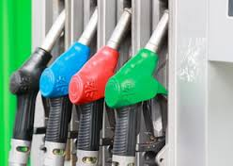

Мережа АЗС/АГНКС області – 97 об’єктів
АЗС – 75 од.
АГЗП – 10 од.
АГНКС – 8 од.
Автозаправний комплекс - 4
м. Сєвєродонецьк – 11 од.;
м. Лисичанськ – 11 од.;
Кремінський район – 9 од.;
Старобільський район – 8 од.;
Сватівський район – 7 од.;
м. Рубіжне – 6 од.
м. Лисичанськ – 2 од.;
м. Рубіжне – 2 од.;
м. Сєвєродонецьк – 2 од.;
Попаснянський район – 2 од.;
Новоайдарський район -1 од.;
Білокуракинський район– 1 од.

Slide 6
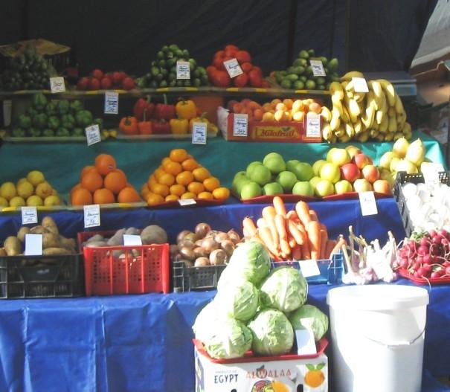
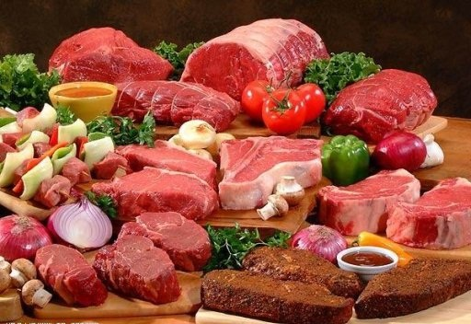
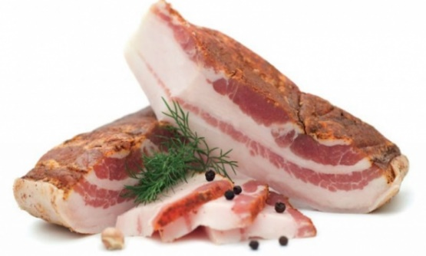
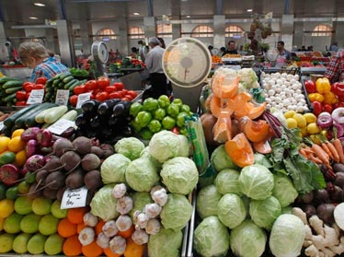
Ринки та торговельні майданчики області – 39 об’єктів: - 28 ринків: 5 продовольчих, 5 непродовольчих та 18 змішаних; - 11 торговельних майданчиків.
Ринки
Торговельні майданчики
м. Лисичанськ – 7 од.;
м. Сєвєродонецьк – 5 од.;
Новопсковський район – 3 од.;
Попаснянський район – 3 од.;
Сватівський район – 2 од.;
Старобільський район – 2 од.;
Марківський район – 1 од.;
Новоайдарський район – 1 од.;
м. Рубіжне – 1 од.
Станично-Луганський район – 4 од.;
м. Лисичанськ – 3 од.;
Біловодський район – 2 од.,
Попаснянський район – 1 од.;
Старобільський район – 1 од.

Slide 7
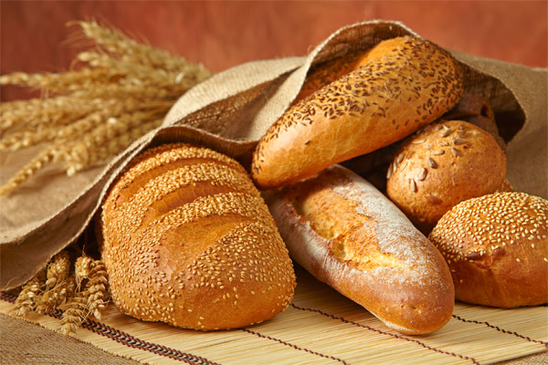

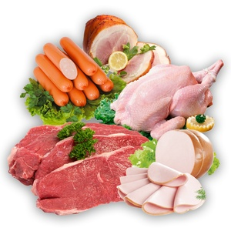
Фірмова торговельна мережа області (48 об’єктів)
Реалізація хліба та хлібобулочних виробів – 18 магазинів
Сєвєродонецький хлібокомбінат ТОВ «КОМПАНІЯ ХЛІБІНВЕСТ»;
ТОВ «Білокуракинський хлібокомбінат»;
ПСП «Зелена Долина» (м. Старобільськ);
ПП «Старобільський завод продовольчих товарів»;
Власні міні-пекарні ФОП (50%).
Реалізація молока та молочних продуктів – 11 магазинів
ПрАТ «Біловодський маслоробний завод»;
ТОВ «Марківський сироробний завод»;
ПП «Продгрупсервіс» (м. Кремінна)
Реалізація м’яса та м’ясопродуктів – 4 магазини
ТОВ «Завод м’ясних виробів БІС» (смт Білокуракине);
ПСП «АФ Привілля» (смт Троїцьке);
ФГ « Батирсултанов АХМЕД» (смт Мілове)

Slide 8
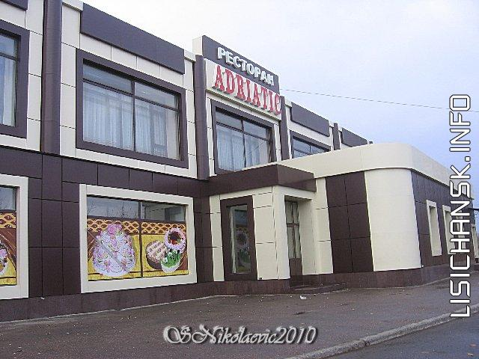
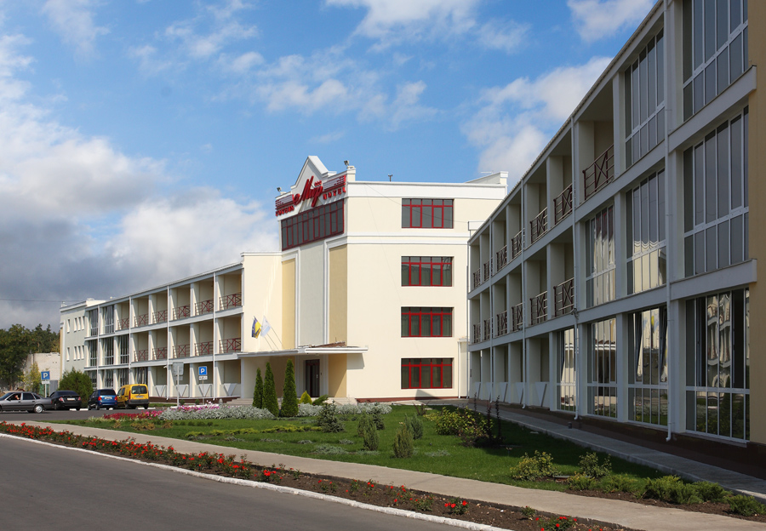
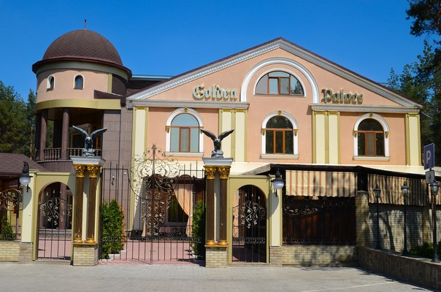
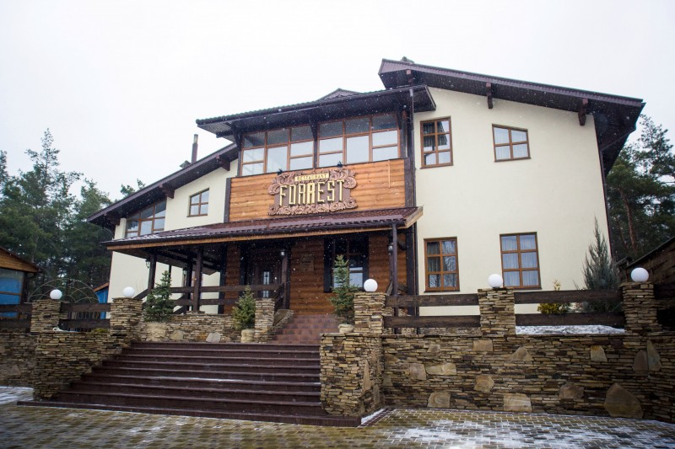
Ресторанне господарство – 789 об’єктів
Ресторан «Адріатик»
(м. Лисичанськ, 130 посадкових місць)
Ресторан «Мир»
(м. Сєвєродонецьк,
240 посадкових місць)
Ресторан «Golden Palace»
(м. Сєвєродонецьк,
260 посадкових місць)
Ресторан «FORREST»
(м. Сєвєродонецьк, 200 посадкових місць)
Найбільша мережа ресторанного
господарства:
Сєвєродонецьк – 154 об.;
Лисичанськ – 87 об.;
Рубіжне – 67 об.

Slide 9


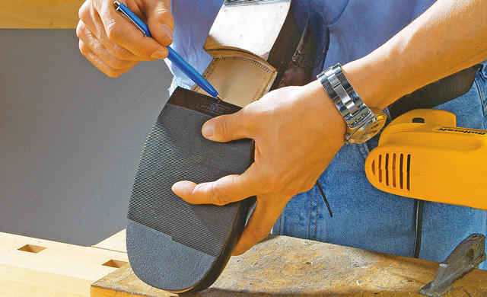
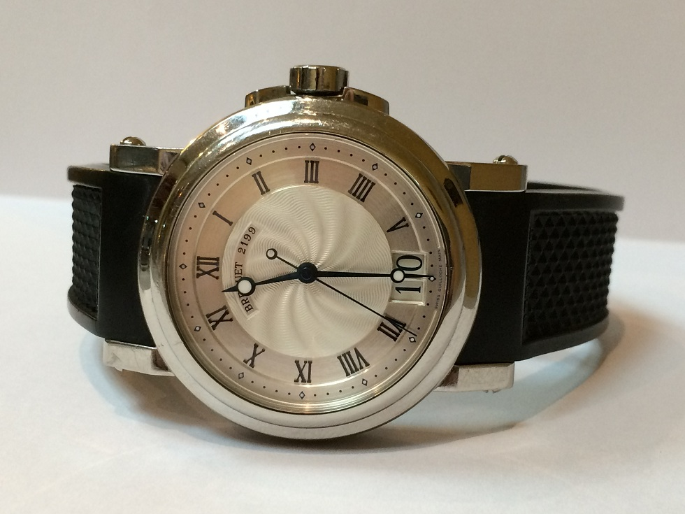






Структура мережі підприємств побутового обслуговування за видами послуг – 1155 об’єктів
1155
підприємств побутового обслуговування
Послуги перукарень
261 (22,6%)
Ритуальні послуги
83 (7,2%)
Технічне обслуговування та ремонт автомобілів
153 (13,2%)
Послуги з перевезення вантажів
100 (8,7%)
Послуги з виконання фоторобіт
54 (4,7%)
Виготовлення та ремонт взуття
68 (5,9%)
Будівництво та ремонт житла
61 (5,3%)
Інші
333 (28,8%)
Ремонт аудіо- та відеоапаратури 42 (3,6%)

Slide 10

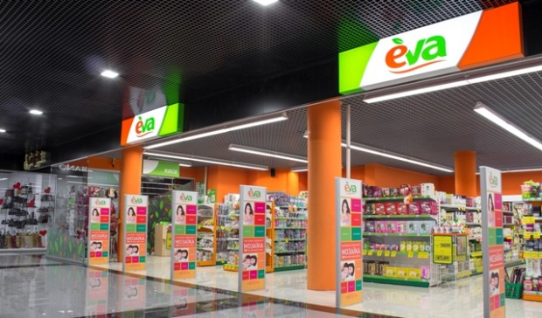
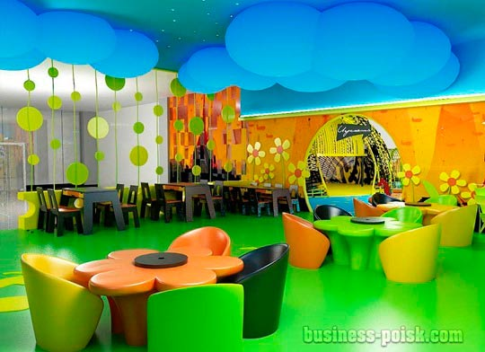
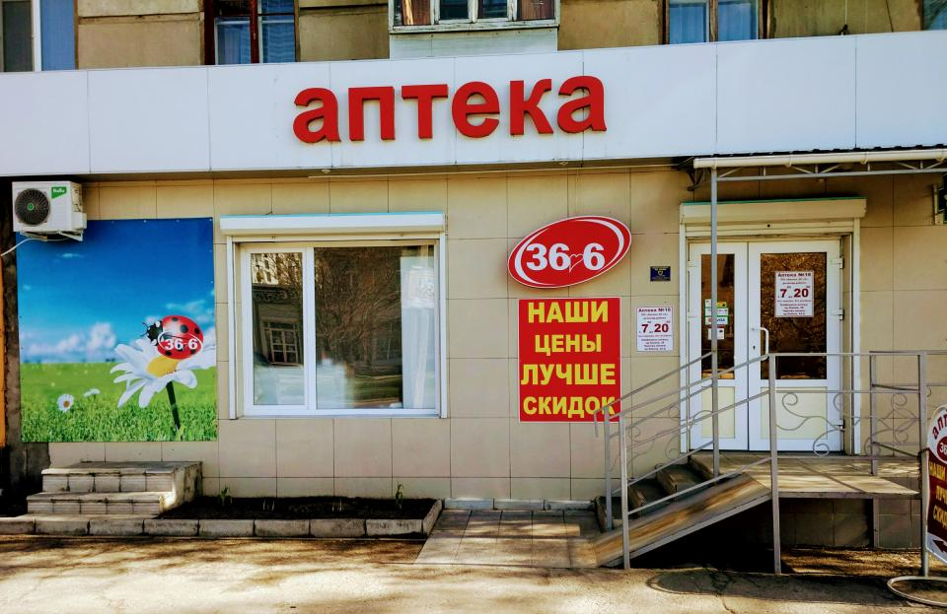


В регіоні у 2015-2016 роках відкрито (відновлено діяльність):
116 магазинів
За рахунок приватного капіталу та міжнародної технічної допомоги
76 кафе
18 аптек

Slide 11
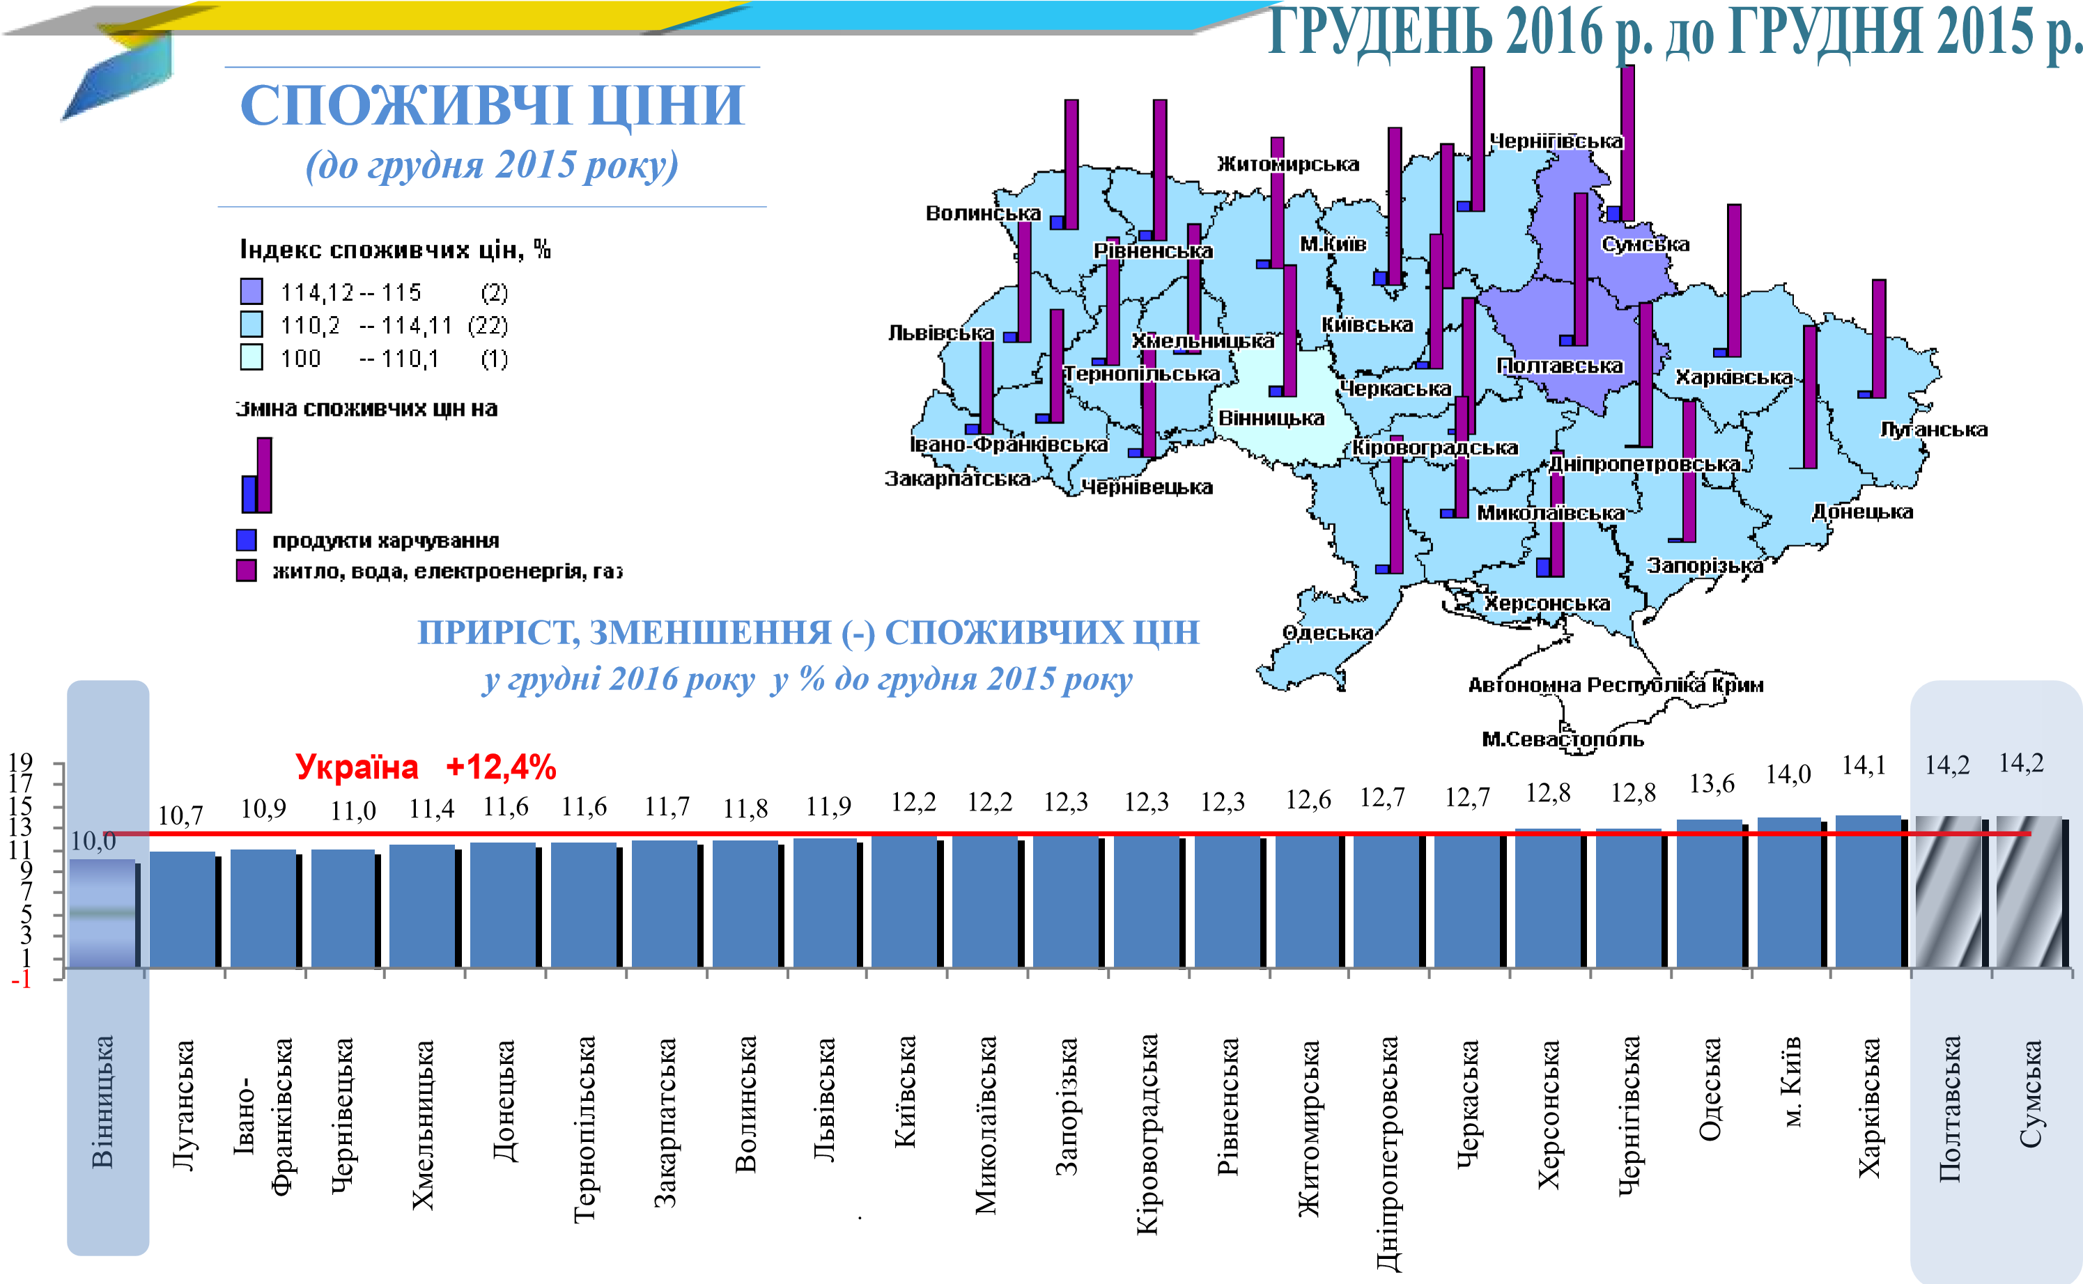
Індекс споживчих цін регіонів
У 2016 році Луганська область зайняла 2-е місце у рейтинговій оцінці регіонів за показником «Індекс споживчих цін» у 2016 році, як і у 2015.

Slide 12


Динаміка індексів споживчих цін в
Україні і Луганській області 2015-2016рр.
2015 рік
2016 рік

Slide 13

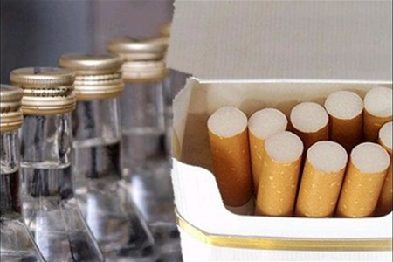



Індекси споживчих цін (індекс інфляції) на товари та послуги за 2016 рік –
Луганська область – 110,7%
Україна– 112,4%
2-е місце у рейтингу регіонів
за напрямком
Житло, вода,
електроенергія,
газ та інші види палива
140,8%
140,8 %
147,2%
121,0 %
Алкогольні напої,
тютюнові вироби
122,5%
109,3%
Транспорт
111,4%
107,2%
Ресторани та готелі
111,0%
102,6%
Зв’язок
104,0%

Slide 14




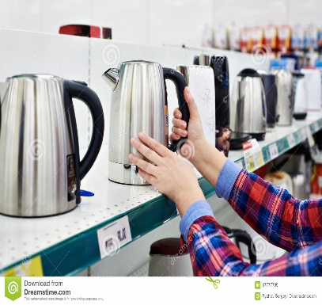
Основні показники розвитку споживчого ринку
2015 рік
2016 рік
Оборот роздрібної торгівлі, млрд грн
7,9
9,1
115,0%
Обсяг роздрібного товарообороту підприємств, млрд грн
2,9
3,5
120,7%
Обсяг реалізованих послуг, млрд грн
2,3
3,0
130,4%
Роздрібний товарооборот на одну особу, грн
107,7
131,8
122,4%

Slide 15
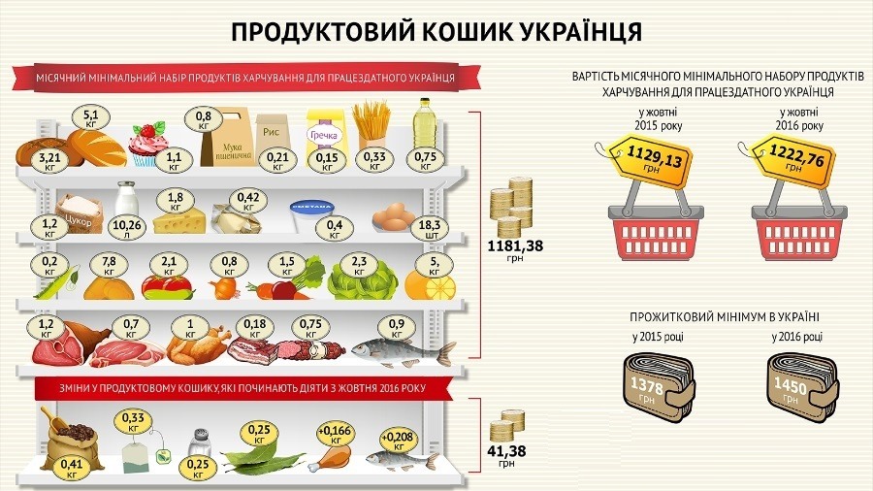
Індекс споживчих цін у 2016 році:
по області – 110,7% (2-е місце
у всеукраїнському рейтингу регіонів
за індексами споживчих цін)
по Україні – 112,4%
З 01.01.2017 вартість місячного
мінімального набору продуктів –
1292,46 грн.

Slide 16
Першочергові завдання щодо сприяння подальшому розвитку споживчого ринку:
1. Підтримка місцевих товаровиробників.
2. Розгляд питання щодо створення оптового ринку сільськогосподарської продукції.
3. Залучення суб’єктів господарської діяльності та мешканців регіону до участі в міжнародних програмах та проектах, які реалізуються на території області.
4. Проведення інформаційно-роз’яснювальної роботи щодо припинення незаконної торгівлі на території населених пунктів області.

Slide 17
5. Здійснення роботи, спрямованої на переміщення торгівців
з місць «стихійної торгівлі» на територію ринків.
6. Забезпечення роботи пересувної торгівлі у населених пунктах,
де відсутня стаціонарна торговельна мережа.
7. Здійснення щодекадних моніторингів щодо:
цінової ситуації на споживчому ринку з подальшим висвітленням інформації на офіційному сайті облдержадміністрації та веб-сторінці Департаменту економічного розвитку, торгівлі та туризму облдержадміністрації;
середніх рівнів цін на продовольчих ринках та підприємствах торгівлі області на основні продовольчі товари, зокрема хліб та хлібобулочні вироби, молоко, крупи, яйця курячі, овочі тощо.

Slide 18

Дякую за увагу!

